Slide 1
특정 주파수의 함량
= 푸리에 행렬의 행 하나와 시계열 신호가 닮은 정도
주파수 성분 벡터
푸리에 행렬
시계열 신호

Slide 2
Content of specific frequency
= How similar a row of Fourier matrix and time series are
Frequency spectrum vector
Fourier Matrix
Time Series

Slide 3




$$Im$$
$$−\frac{2π}{8}$$
$$Re$$
$$\exp\left(−j\frac{2π}{8}\right)$$

Slide 4
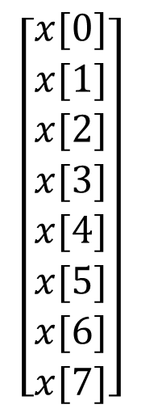
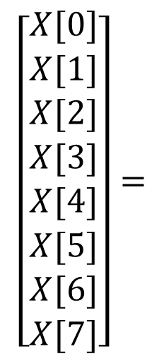
$$\left[\begin{matrix}\begin{matrix}\begin{matrix}X[0] \\ X[1]\end{matrix} \\ \begin{matrix}X[2] \\ X[3]\end{matrix}\end{matrix} \\ \begin{matrix}\begin{matrix}X[4] \\ X[5]\end{matrix} \\ \begin{matrix}X[6] \\ X[7]\end{matrix}\end{matrix}\end{matrix}\right]=$$
$$\left[\begin{matrix}\begin{matrix}\begin{matrix}x[0] \\ x[1]\end{matrix} \\ \begin{matrix}x[2] \\ x[3]\end{matrix}\end{matrix} \\ \begin{matrix}\begin{matrix}x[4] \\ x[5]\end{matrix} \\ \begin{matrix}x[6] \\ x[7]\end{matrix}\end{matrix}\end{matrix}\right]$$

Slide 5
시간 신호 표현
(cosine)
푸리에 행렬

Slide 6
Time Series Representation
(cosine)
Fourier Matrix

Slide 7
시간 신호 표현
(sine)
푸리에 행렬

Slide 8
Time Series Representation
(sine)
Fourier Matrix

Slide 9








실수부
(cosine)
허수부
(sine)
푸리에 행렬
$$+j$$
$$+j$$
$$+j$$
$$+j$$
$$+j$$
$$+j$$
$$+j$$
$$+j$$

Slide 10
Real Part
(cosine)
Imaginary Part
(sine)
Fourier Matrix
$$+j$$
$$+j$$
$$+j$$
$$+j$$
$$+j$$
$$+j$$
$$+j$$
$$+j$$

